Slide 1
アグリビジネス講座
2035年、
あなたは何歳？
「「2035年未来農業を予測する方法」
株式会社農テラス 代表取締役 山下弘幸
Notes:
【0:00〜】タイトル。
「2035年、皆さんは何歳ですか？…そう、27歳前後です。今日はその“27歳の自分”の話をします」と問いかけて始める。
タイトルは「未来の農業を予測する方法」ですが、本当のテーマは“自分の人生をどう読むか”。

Slide 2
最初の質問
2035年10月９日
30
秒
あなたは、どこで、誰と、
何をしていますか？
紙に1行だけ書いてください。正解はありません。
「わからない」と書いてもOKです。
書いた紙は、最後にもう一度使います
Notes:
【〜3分】30秒で書かせる。
書けなくてOK、と必ず言う（“正解を出さなきゃ”という緊張をほどく）。
最後のまとめで「この紙をもう一度見てください」と回収する。

Slide 3
今日の内容
1
2035年を「7つの視点」で読む
世の中の変化を、数字で見る練習
今日の約束
正解は
ありません。
2
「不安」の正体を知る
強み・お金・先の見えなさ
3
人生の時計で考える
考える材料を渡します。
最後に「明日からやる2つのこと」を持ち帰ってください。
27歳は、まだ朝9時
4
応援される人になる
意味のある生き方の、私の答え
Notes:
【〜4分】全体の地図を見せる。
“正解を教えない”と宣言するのは、Z世代が“正解探し”に疲れているから。考える材料を渡す、というスタンスを最初に示す。

Slide 4
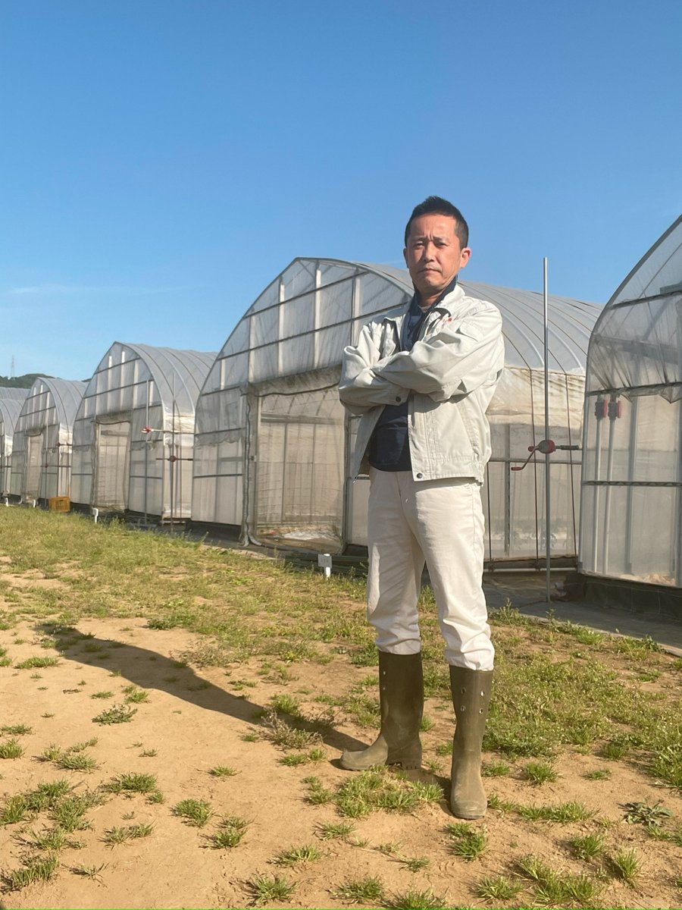
自己紹介
山下弘幸（やました ひろゆき）57歳
熊本県益城町生まれ。野菜農家の3代目
株式会社農テラス 代表取締役（農業経営コンサルタント・講演家）
著書『稼げる！新農業ビジネスの始め方』
35年+
1万人+
35,000人+
農業の現場
YouTube登録者
講演の延べ参加者
Notes:
【〜6分】自己紹介は短く。数字（YouTube1万人超・講演延べ35,000人以上）は“すごいでしょ”ではなく、“この後の失敗談とのギャップ”のために見せる。

Slide 5

40年前の農大生と、いまの農大生
40年前（山下の在学時）
いま（2026年）
95%
約3割
実家が農家
卒業したら家を継ぐ
情報源は新聞・テレビ・先輩
実家が農家
卒業後は就職が主流
情報源はスマホ・SNS・生成AI
皆さんの親より年上です。だからこそ、40年分の「変化」を話せます。
Notes:
【〜9分】世代差を自分から認める。
「私の頃は95%が農家の子。今は3割。卒業したら“継ぐ”が当たり前だった時代から、“就職する”が当たり前の時代に変わった。これ自体が、時代が変わった証拠です」
※95%・約3割は山下の実感値。

Slide 6
失敗と転機の40年
20歳
27歳
32歳
37歳
38歳
42歳
親元就農
経営を継ぐ
雇用型の経営へ
ベンチャーへ転職
農業法人の代表に
農テラス設立
家族経営の野菜農家へ
事業承継・地域の役職
4,800万円の設備投資
家業の外に出る決断
組織づくり・人材育成
コンサル・講演
時代の変化：好景気が続く → 売上より利益 → 農業も企業化 → 食品・製造業の農業参入 → 組織より個人
Notes:
【〜12分】37歳の“転職”をオレンジで強調。後半の「転職ってありですよ」の伏線。
各転機で“時代がどう変わったか”を一言ずつ添える（下段）。
※年齢と出来事は元資料から再構成。違っていれば修正してください。

Slide 7
じつは、失敗だらけの履歴書
×
学生時代
×
農大時代
×
就農直後
勉強もスポーツもダメ
やる気ゼロ
お金がなくバイト漬け
×
恋愛
×
ナス栽培
×
経営
結婚に２断られる
病害虫と土づくりで失敗
借金で37歳まで火の車
それでも、いまが一番楽しい。失敗しても、人生は続きます。
Notes:
【〜14分】笑ってもらう場面。
Z世代は“失敗したくない”意識が強い（就職前に全部知っておきたい“ネタバレ就活”）。だから「失敗しろ」ではなく「失敗しても人生は続く、その生きた証拠がここにいる」と伝える。

Slide 8
2035年を「読む」
PART 1
未来は当てるものではなく、読む練習をするもの
いまのあなた＝朝6時
Notes:
【14分〜】PART1へ。

Slide 9
未来を読む3ステップ
1
2
3
事実（数字）を見る
変化の方向を読む
自分への影響を考える
ニュースや統計の数字
増える？減る？どこへ向かう？
だから、自分はどうする？
例えば…
農家が減っている
1人あたりの田畑が広がる
機械・経営・人を動かせる人が必要になる
Notes:
【〜16分】“予測”を難しく考えさせない。数字→方向→自分、の3段だけ。
「ホームランを打ちたければ、バットの芯に当てる。時代を読むのは、芯に当てる練習です」

Slide 10







世の中を見る「7つの視点」
社会
1つのニュースを
7つの角度から見る
働き方
2035
の世の中
経済
この後、7つの視点ごとに
① 事実（数字）
② 2035年の予測
③ あなたへの問い
の順に見ていきます。
市場
政治
気候
技術
Notes:
【〜17分】7つの視点の全体図。1枚につき約2分で回す。

Slide 11
① 社会：作る人が、急速に減っている
山下の予測
2035年、農家は今の半分になる
102万人
基幹的農業従事者（2025年）
考えてみよう
5年で25%減（過去最大の減少率）。平均年齢67.6歳
作る人が半分になったら、
誰が、どうやって食べ物を作る？
出典：農林水産省「2025年農林業センサス」（概数値）
Notes:
【〜19分】数字はインパクト重視で1つだけ。
“半分になる”は山下の予測として言い切る。
学生への問いは手を挙げさせなくてよい。“考える時間”を5秒とる。

Slide 12
② 経済：「食べ物は安い」が終わりつつある
山下の予測
食に対する消費者の意識が変わる。食の重要度が上がる
約2倍
スーパーのお米5kg
（2024年初め→2025年）
考えてみよう
約2,000円台から4,000円台へ。物価高・円安で食のコストが上昇
安い食べ物が当たり前じゃなくなったら
あなたは何を選ぶ？
出典：農林水産省「スーパーでの販売数量・価格の推移」（2025年12月に過去最高5kg 4,335円）
Notes:
【〜21分】“令和の米騒動”は学生も実感している話題。家で親が何と言っていたか聞いてもよい。

Slide 13
③ 政治：農業が「国の守り」の話になった
山下の予測
農業が、安全保障の要になる
37%
日本の食料自給率
（カロリーベース・2025年度）
考えてみよう
2024年、農業の憲法「食料・農業・農村基本法」が25年ぶりに改正。柱は食料安全保障
食料を守るのは、誰の仕事だろう？
出典：農林水産省「食料自給率」（2026年8月公表）、改正食料・農業・農村基本法（2024年）
Notes:
【〜23分】政治は“支持政党”ではなく“政策”の話として扱う（教室で答えにくい質問は避ける）。
“農業は国の守り”＝皆さんが学んでいることの価値が上がっている、とつなげる。

Slide 14
④ 技術：AIは、もう「みんなの道具」
2035年の変化（仮説）
作業は機械とAIへ。
人は「判断・段取り・人を動かす」仕事へ
84.5%
大学生の生成AI継続利用率（2026年）
考えてみよう
前年57.7%から急増。使えないと「困る」学生も8割超
AIにはできない、あなたにしかできない仕事は何？
出典：産業能率大学「学生メディア・コンテンツ利用調査2026 ―生成AI編―」
Notes:
【〜25分】ここは学生の方が詳しい。「皆さんの方が使いこなしている。私は皆さんに教わる側です」と言うと距離が縮まる。

Slide 15
⑤ 気候：猛暑は「たまに」から「毎年」へ
2035年の変化（仮説）
産地・品種・作り方が変わる。
暑さに強い技術と経営が武器になる
+2.36℃
2025年夏の日本の平均気温（平年差）
考えてみよう
3年連続で観測史上最高を更新
2035年の熊本の畑では、何が育っている？
出典：気象庁（日本気象協会まとめ）
Notes:
【〜27分】熊本の身近な例（高温による品質低下・作期のずれ）を1つ話す。

Slide 16
⑥ 市場：国内は縮み、世界は広がる
2035年の変化（仮説）
輸出・加工・外食など、
農業の外側に仕事が生まれる
1.5倍
世界の飲食料市場（2015年→2030年推計）
考えてみよう
890兆円→1,360兆円。アジアは約1.9倍
伸びる市場で、熊本の農業は何ができる？
出典：農林水産政策研究所「世界の飲食料市場規模の推計」
Notes:
【〜29分】日本の人口は減る＝国内の胃袋は減る。でも世界の胃袋は増える。視野を外に広げる。

Slide 17
⑦ 働き方：「一生一社」は当たり前じゃない
2035年の変化（仮説）
一生一社から、
経験を積み重ねる働き方へ
33.8%
大卒就職者の3年以内離職率（2022年3月卒）
考えてみよう
「1社で定年まで働きたい」20代は38.1%
あなたは、どんな経験を積みたい？
出典：厚生労働省「新規学卒就職者の離職状況」、Professional Studio調査（2025年）
Notes:
【〜31分】後半の「転職ってありですよ」の伏線。ここでは事実を示すだけにとどめる。
熊本ではTSMC進出で人材の奪い合いも起きている、と地元の話を添えてもよい。

Slide 18

7つを重ねると見えてくる、2035年
だから
農業を学んだ人は
「希少人材」
になる
農家は
今の半分に
食の価値が
上がる
農業が
安全保障の要に
山下の3つの予測
作る人が減り、食の価値が上がる時代。皆さんが今ここで学んでいることは、10年後に必ず効いてきます。
Notes:
【〜34分】PART1の結論。暗い話（減少・高騰・猛暑）を“だから皆さんの出番が来る”という前向きなメッセージに反転させる。ここが学生の不安を和らげる一番のポイント。

Slide 19
ワーク：隣の人と3分
1
7つの中で、一番気になった視点は？
3
分
2
なぜ、そう思った？
3
2035年、それはあなたにどう関係する？
うまく話せなくてOK。
「なぜ？」を1回言葉にするのが目的です。
Notes:
【〜38分】ペアワーク。1〜2組に発表してもらってもよい（指名は“話してくれる人いますか？”と任意で）。

Slide 20
「不安」の正体
PART 2
先が見えないのは、あなたのせいじゃない
18〜20歳＝朝6〜7時
Notes:
【38分〜】PART2へ。

Slide 21


意味のある生き方をしたい。でも…
1
2
3
自分の強みが
わからない
お金も自由も、
どっちも欲しい
先が見えなくて
不安
どれも18歳なら当たり前。57歳の私も、全部通ってきました。
Notes:
【〜40分】学生の葛藤を言葉にしてあげる。
安定を求める学生は約5割（マイナビ調査）。一方で“1社で長く”は4割未満。安定も自由も欲しい、という矛盾を抱えているのが今の世代。否定せずに“当たり前”と受け止める。

Slide 22






強みは「役割」で探す：学園祭の模擬店なら？
企画・立案
研究・分析
営業・交渉
設計・製造
何を出す？アイデアを出す
他のクラスや客数を調べる
チラシ配り・協賛集め
屋台や飾りを作る
接客・サービス
運転・操作
計算・入力
Q. 頼まれなくても、
ついやってしまうのは？
当日、お客様に対応する
運搬・機材・電源の準備
予算・つり銭・売上の計算
強み＝「得意なこと」より「つい、やってしまうこと」
Notes:
【〜43分】身近な学園祭で考えると、仕事の役割が想像しやすい。“自分はどれっぽい？”と1つ選ばせる。

Slide 23
私の場合：7つ全部、試して全部ダメだった
企画・立案 | 斬新なアイデア → 誰にも理解されず孤立
研究・分析 | 2,000社の売上予測 → 役立たずのレッテル
営業・交渉 | 出荷部会を離脱 → 売り込めず極貧に
設計・製造 | ナス栽培 → 病害虫と土づくりで失敗
接客・サービス | お客様のクレームで落ち込む
運転・操作 | 車をぶつける。農機のエンジンもかからない
計算・入力 | 過剰投資 → 37歳まで借金に苦しむ
でも、気づいたこと
人の得意を見抜いて、
チームで実行させるのは得意だった
強みは、やってみた後にしか
見つからない。
Notes:
【〜46分】失敗談で笑いをとりつつ、“全部試したから見つかった”ことを強調。
“強みがわからない”のは、まだ試していないだけ。

Slide 24
お金の稼ぎ方は4つある
安定
自由
労働型
成果型
権利型
投資型
働いた分だけ、確実にもらえる
成果に応じてもらえる
お金が入る仕組みを作る
お金や人に働いてもらう
上限がある
保証はないが上限もない
仕組みができるまで時間とリスク
元手（資源）が必要
最初は労働型でいい。そこで積んだ経験が、次の型への切符になる。
Notes:
【〜49分】“お金と自由、どっちも欲しい”への答え。
就職（労働型）を否定しない。今の学生の多くは就職する。そこを“スタート地点”として肯定する。

Slide 25
「先が見えない」への答え：予測より、準備
見えない不安（ぼんやり）
見える課題（やること）
「農家が減るらしい…」
人を動かす力をつけよう
「AIに仕事を奪われる？」
AIを使う側に回ろう
「暑すぎて作れなくなる？」
暑さに強い技術を学ぼう
7つの視点で考える習慣が、不安を「やること」に変えてくれます。
Notes:
【〜51分】PART1（7つの視点）とPART2（不安）をつなぐ。不安はなくならないが、“やること”に変えれば動ける。

Slide 26
人生の時計
PART 3
72歳を1日（24時間）にたとえると
2035年のあなた＝朝9時
Notes:
【51分〜】PART3へ。

Slide 27
72時間時計：1時間＝3歳
いまの
皆さん
2035年
山下
0時
朝6時
朝9時
12時
19時
21時
24時
0歳
18歳
27歳
36歳
57歳
63歳
72歳
皆さんは、まだ夜が明けたばかり。私は19時、仕事を終えて夕飯を食べている頃です。
Notes:
【〜54分】72歳を24時間にすると、1時間＝3歳。
「皆さんは朝6時。起きたばかりで、まだ顔も洗っていない時間です（笑）」

Slide 28
2035年、あなたは「朝9時」
会社でいえば、
まだ始業時間。
27歳までの3時間は「試す」ための準備期間
うまくいかなくても、取り返す時間はたっぷりある
転機は、試している人のところに必ず来る
だから、焦らなくていい。
27歳
Notes:
【〜56分】タイトルの“2035年、27歳”がここで回収される。
「私も27歳まで、何者でもありませんでした」

Slide 29



人生にも、農業と同じ四季がある
春
夏
秋
冬
種まき
育てる
収穫
養生
〜27歳
27〜54歳
54〜63歳
63歳〜
試す・学ぶ
経験を積み、任される
実ったものを分ける
次の世代を応援する
春に種をまかなければ、秋に収穫はない。皆さんは今、種まきの季節です。
Notes:
【〜58分】農業を学ぶ学生には“種まき→収穫”のたとえが一番伝わる。

Slide 30
転職って、ありですよ
山下は37歳で、農業ベンチャーへ転職。 翌年、農業法人の代表を任されました。
逃げる転職
積む転職
嫌なことから離れるだけ
次の職場でも同じ壁にぶつかる
理由が「人や会社のせい」
できることが増えたから次へ
前の経験が、次の職場で武器になる
理由が「自分の成長」
1社目はゴールではなく、スタート地点。経験は持ち運べます。
Notes:
【〜62分】今日いちばん伝えたいことの1つ。
“すぐ辞めていい”ではなく“経験を積むための転職はあり”。
大卒の3人に1人は3年以内に離職している。辞めること自体は失敗ではない。大事なのは“何を積んだか”。
就職→経験→独立・継承・転職、どのルートも選べるのが今の農業。

Slide 31



経験は「小さく試す」で積む
試す：目の前の仕事を、まずやってみる
振り返る：何が楽しかった？何がしんどかった？
選び直す：次に試すことを決める
試す
失敗のコストが
一番安いのは、今。
選び直す
振り返る
Notes:
【〜64分】“大きく失敗しろ”ではなく“小さく試せ”。失敗したくない世代に合わせた伝え方。
バイト、部活、実習、インターン。全部が“小さな試し”。

Slide 32
応援される人になる
PART 4
意味のある生き方への、私の答え
57歳の山下＝夜7時
Notes:
【64分〜】PART4へ。

Slide 33
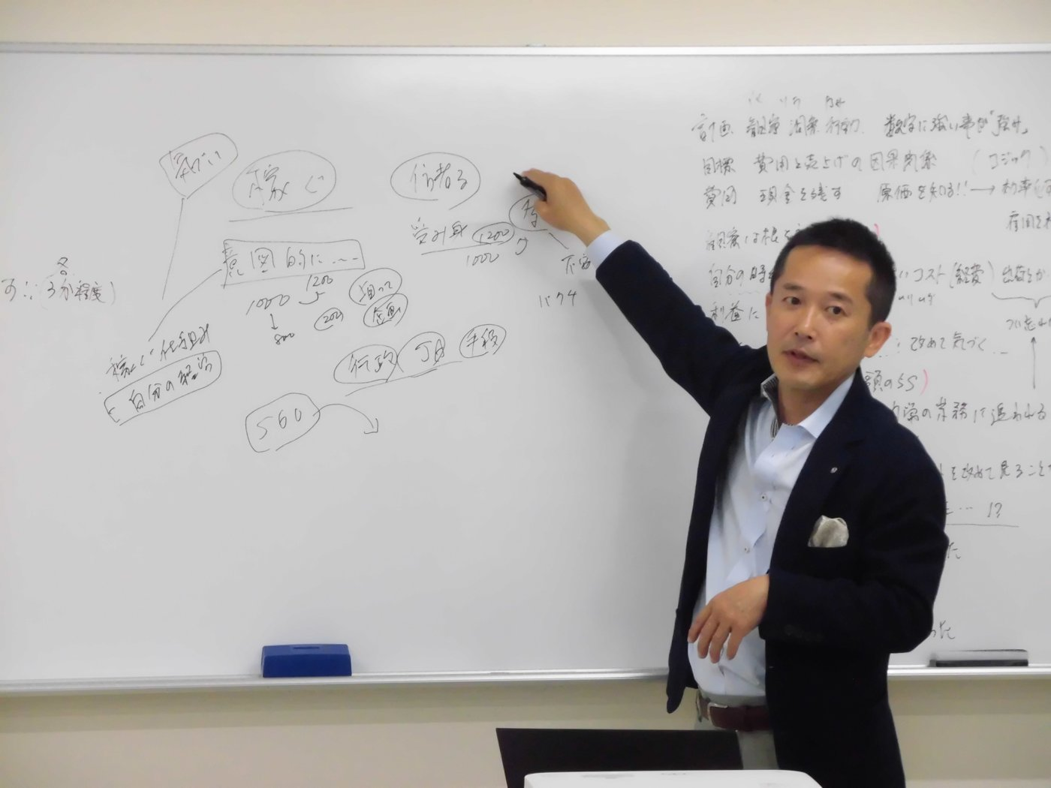
得意がわからなかった私は、「応援する側」に回った
頑張っている人を、
とにかく応援した。
仕事でも、地域でも。
人の得意を見つけて、背中を押した。
すると、いつの間にか
自分の役割と居場所ができていた。
Notes:
【〜67分】講義の核心。自分の具体的なエピソード（誰を応援して、どう返ってきたか）を1つ話す。

Slide 34
応援される人になる5つのステップ
得意が見つからなくても、大丈夫。STEP3から始められます。
STEP 5
応援される人に
なる
STEP 4
役割と居場所が
見つかる
STEP 3
頑張っている人を
応援する
STEP 2
笑われながら、
得意を探す
STEP 1
目の前の仕事で、
自分を試す
Notes:
【〜70分】得意を探す→見つからない→だから応援する、という“逆転の発想”。

Slide 35




応援は、小さくていい
話を最後まで
聞く
「いいね」と
言葉にする
手伝いを
1回引き受ける
SNSで
シェアする
質問して
関心を示す
今日からできる応援が、5年後のあなたの信用になります。
Notes:
【〜72分】“応援”を具体的な行動に落とす。大げさなことではない、とハードルを下げる。

Slide 36
挑戦する人の隣には、いつも笑う人がいる
応援する側
笑う側
挑戦している友だちに「いいね」と言える人。
やがて、自分が挑戦する時に応援される。
挑戦している人を、遠くから笑う人。
自分が挑戦する時、誰も味方がいない。
あなたは、どっち側に立つ？ そして、笑われたら挑戦している証拠です。
Notes:
【〜75分】“挑戦しない人は敵”という言い方はしない（聞いている学生の多くを敵にしてしまうため）。
“どっち側に立つか”を選ばせる問いにする。

Slide 37
応援される人になった時、「意味のある生き方」がつながる
社会
自分にとって
自分の役割と居場所がある
誰か
誰かにとって
自分
「あなたがいてよかった」と言われる
社会にとって
食と農を支える一人になる
Notes:
【〜78分】冒頭の“意味のある生き方をしたい”に答える。3つは別々ではなく、応援される人になると同時に手に入る。

Slide 38


明日からやる2つのこと
1
2
ニュースを1つ、7つの視点で読む
挑戦している人の話を聞く
週に1回でOK。「これは農業にどう影響する？」と1行メモする
このアグリビジネス講座で、毎週チャンスがあります
Notes:
【〜81分】持ち帰ってほしい行動は2つだけ。少ないほど実行される。

Slide 39
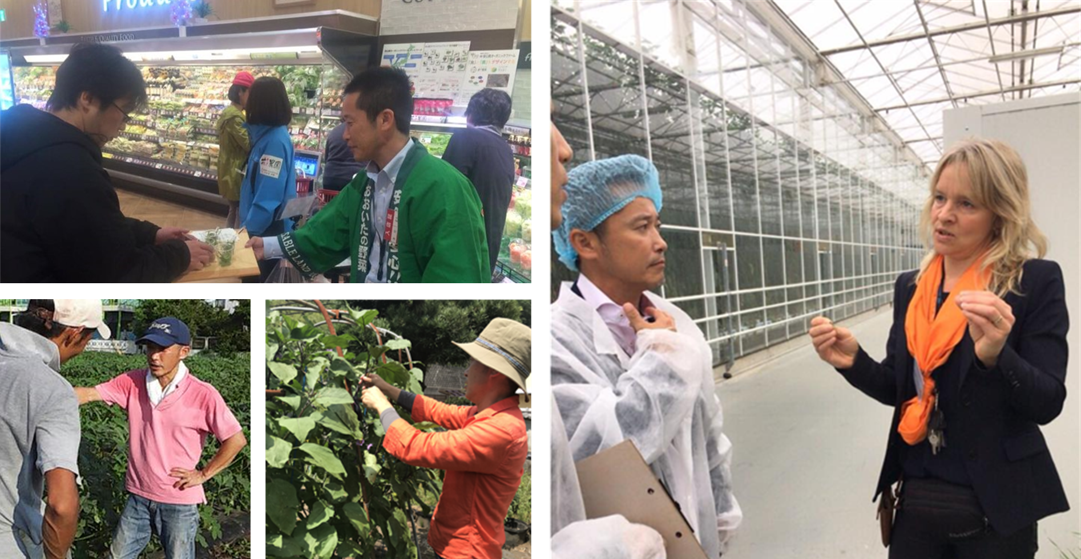
この講座は「未来の先輩」に会える場所
来週から毎週、農業界の第一線で活躍する実務者が来ます。
話の聞き方のコツ
1
成功談の「裏にある失敗」を聞く
2
「なぜ、その道を選んだのか」を聞く
3
1回は、自分から質問する
講師は、自分の経験しか語れません。だから、たくさんの人の話を聞いてください。点と点が、いつかつながります。
Notes:
【〜84分】今日は講座の初回。これから来る講師陣への“橋渡し”として締める。
「私の話は、私の経験でしかありません。だから、これから来る先輩たちの話をたくさん聞いて、自分の地図を作ってください」

Slide 40

今日のまとめ
焦らなくていい
最初に書いた紙を
見てください
2035年、27歳のあなたはまだ朝9時
経験を積もう
2035年の自分の姿。今日の話を聞いて、少し変わりましたか？
転職もあり。1社目はスタート地点
応援される人になろう
まずは、応援する側から
Notes:
【〜86分】冒頭の紙を回収する。“変わらなくてもいい、でも1つでも考えが増えたら今日は成功”。

Slide 41
最初の質問
2035年10月９日
30
秒
あなたは、どこで、誰と、
何をしていますか？
紙に1行だけ書いてください。正解はありません。
「わからない」と書いてもOKです。
書いた紙は、最後にもう一度使います
Notes:
【〜3分】30秒で書かせる。
書けなくてOK、と必ず言う（“正解を出さなきゃ”という緊張をほどく）。
最後のまとめで「この紙をもう一度見てください」と回収する。

Slide 42
40年前、やる気ゼロの農大生だった私が、
いま、こうして皆さんの前に立っています。
人生は、
自分で作れる。
皆さんの挑戦を、心から応援しています。
Notes:
【〜88分】最後のメッセージはゆっくり、間をとって。ジョブズの言葉の代わりに、山下さん自身の人生を証拠にして締める。

Slide 43
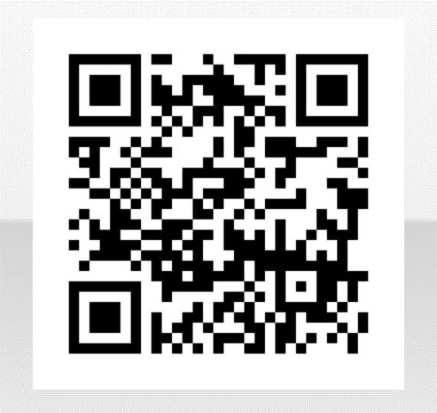
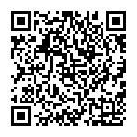
ご清聴ありがとうございました
2035年、成長した皆さんに会えるのを楽しみにしています。
農業界を明るく照らす農テラス
今日も一緒にこちらの脳を耕しましょう
ご意見・ご感想はこちら
YouTube「農テラスチャンネル」
もう一度聞きたい方はこちら
Notes:
【〜90分】QRコードは元資料のものを流用。リンク先が最新か確認してください。

